Slide 1
申请公租房“一件事”申报
用户操作手册
（申报人员）
汇报人：何菊莲

Slide 2
具体操作

Slide 3
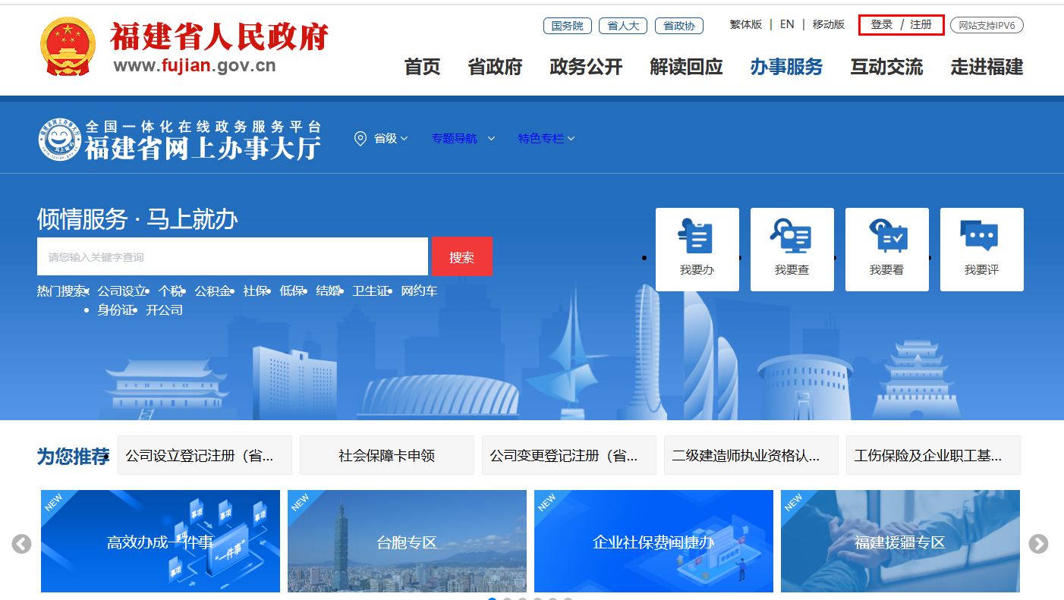
系统登陆
1、打开福建省网上办事大厅（https://zwfw.fujian.gov.cn/），找到注册登录。

Slide 4
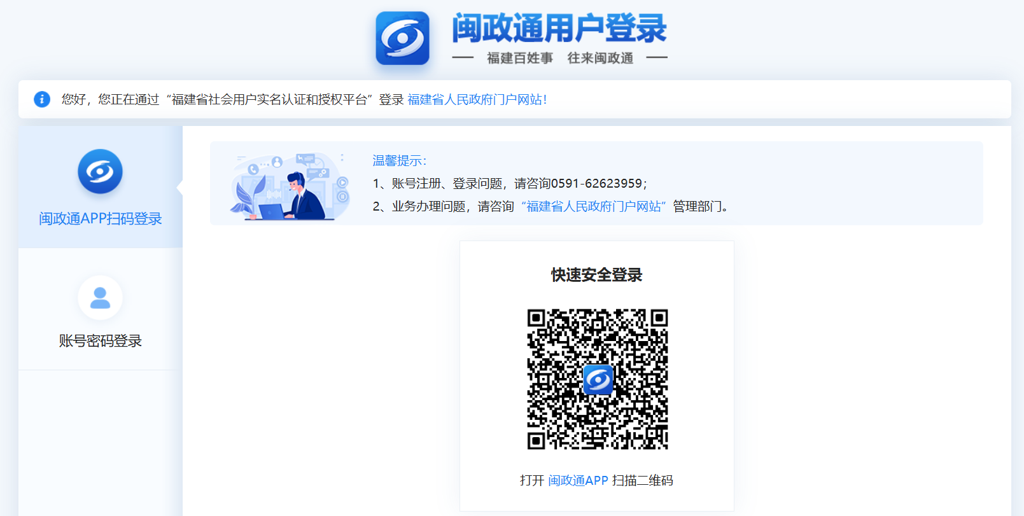
2、填写信息进行个人信息注册并登录
（因申请公租房“一件事”线上办理仅限个人办理，请使用个人信息进行注册并登录）。

Slide 5
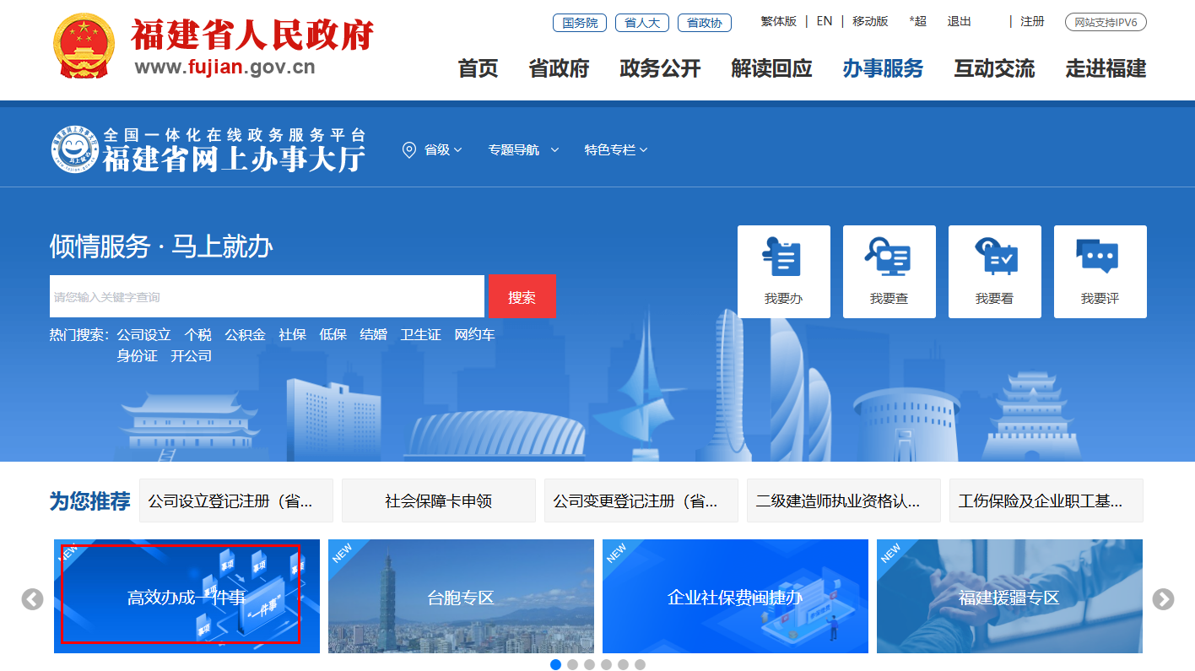
3、进入一件事
在福建省网上办事大厅首页选择“高效办成一件事”专栏。

Slide 6
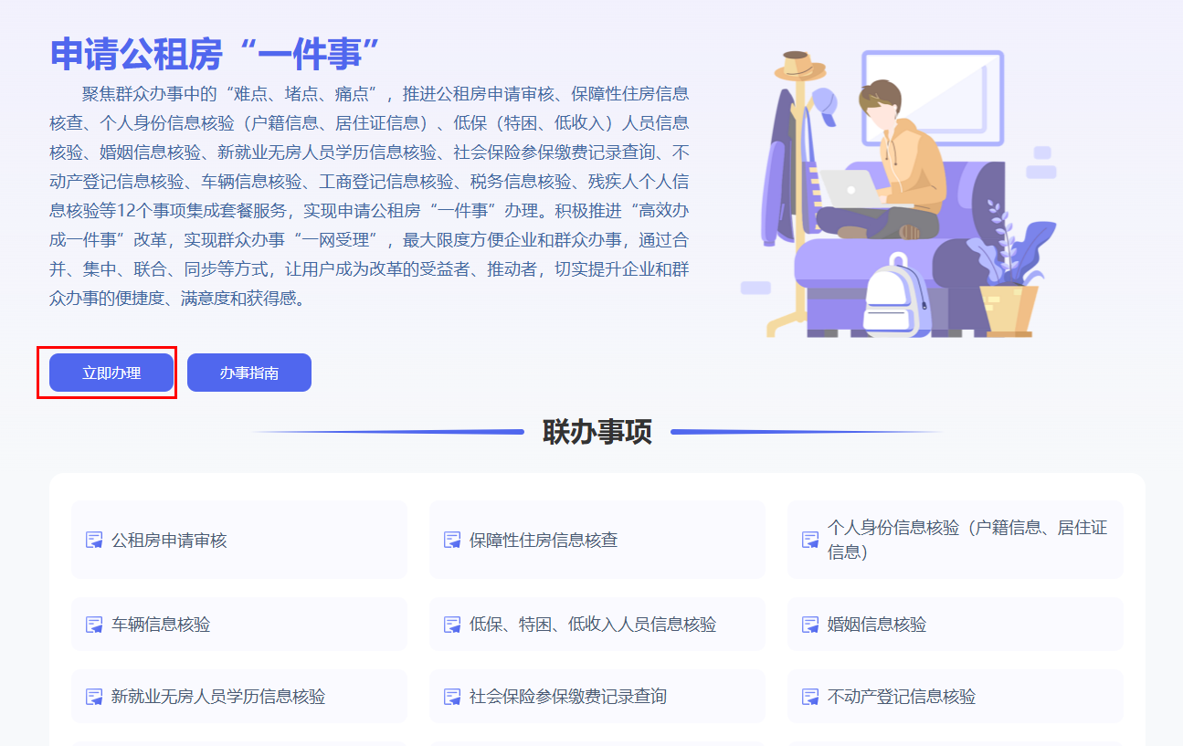
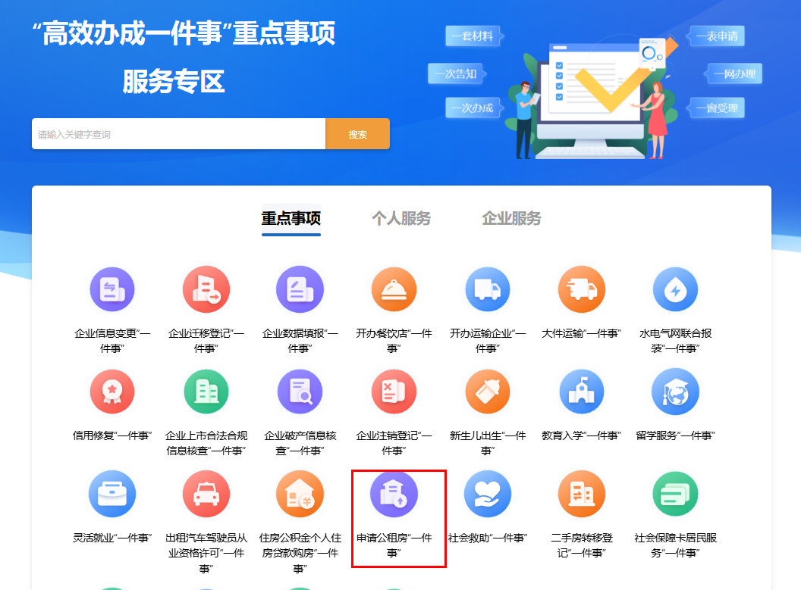
4、在“高效办成一件事”重点事项服务专区找到申请公租房“一件事”，点击进入解读页面，点击“立即办理”按钮。

Slide 7
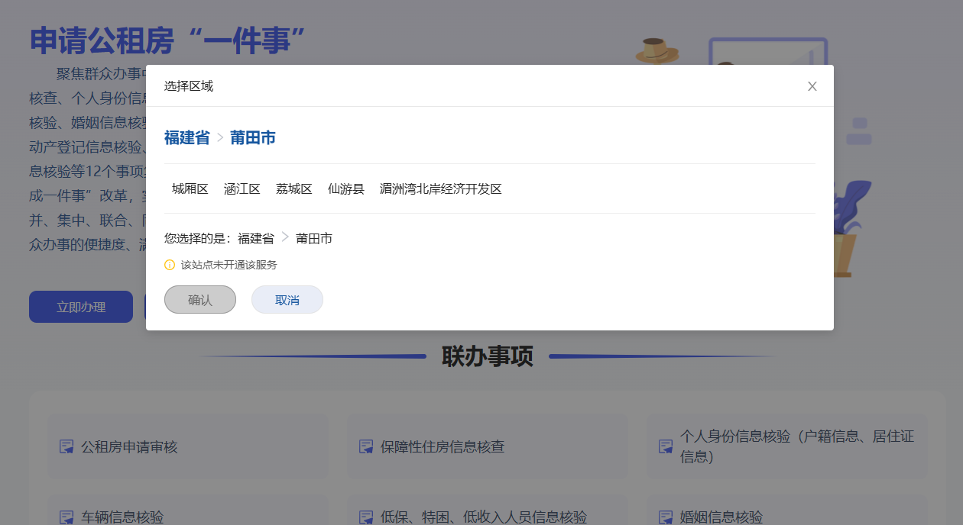
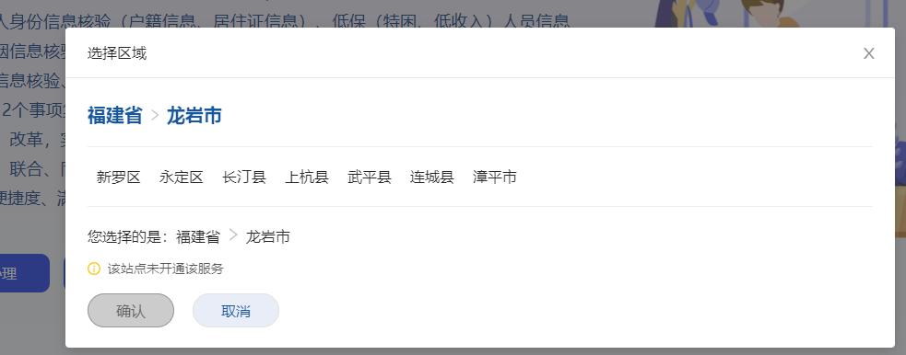
5、根据归属地，选择办理区域。

Slide 8
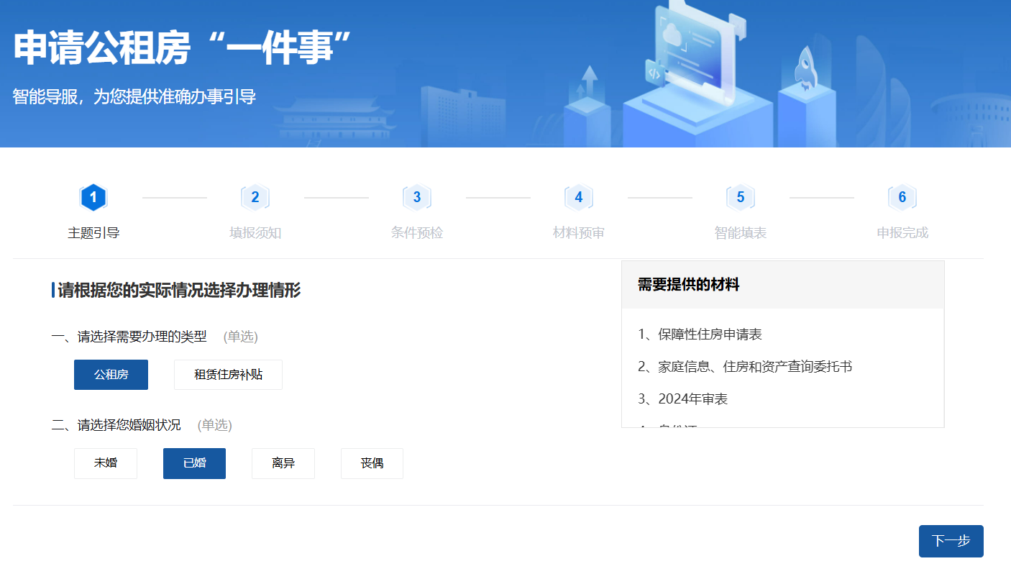
主题引导
6、点击确认进入主题引导页面，办理人员根据自身实际情况，根据引导问题，选择对应选项。

Slide 9
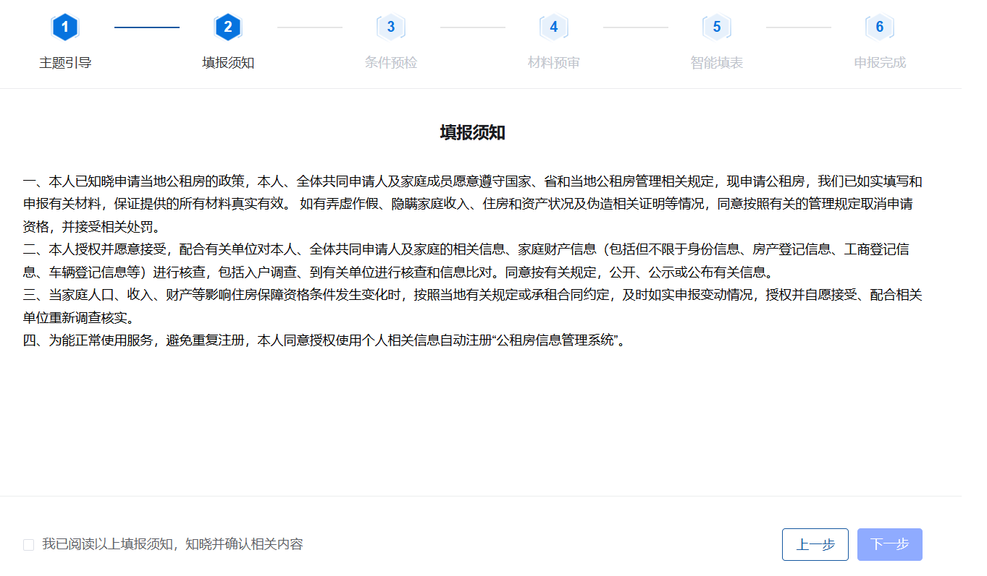
第六步：点击“下一步”进入填报须知页面，请仔细阅读“填报须知”，了解申报一件事相关条件及注意事项，勾选左下角“我已经阅读以上填报须知”按钮，点击右下角“下一步”按钮进入一件事条件预检页面。

Slide 10
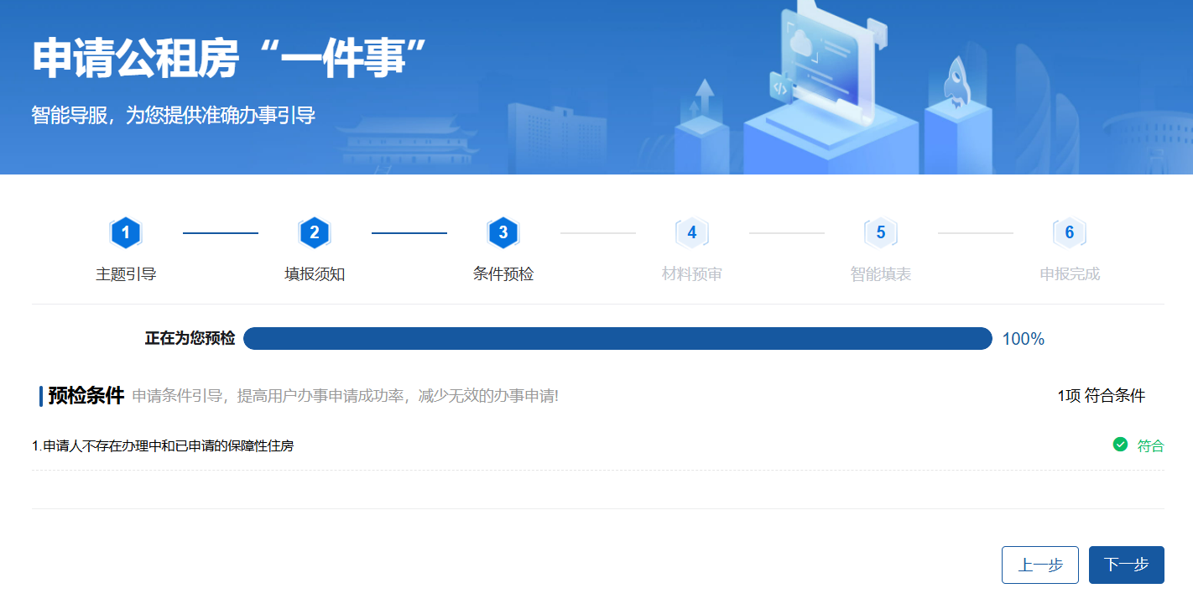
条件预检
7、点击“下一步”，就会进入到一件事的条件预检页面，校验用户是否符合该一件事办理条件。

Slide 11
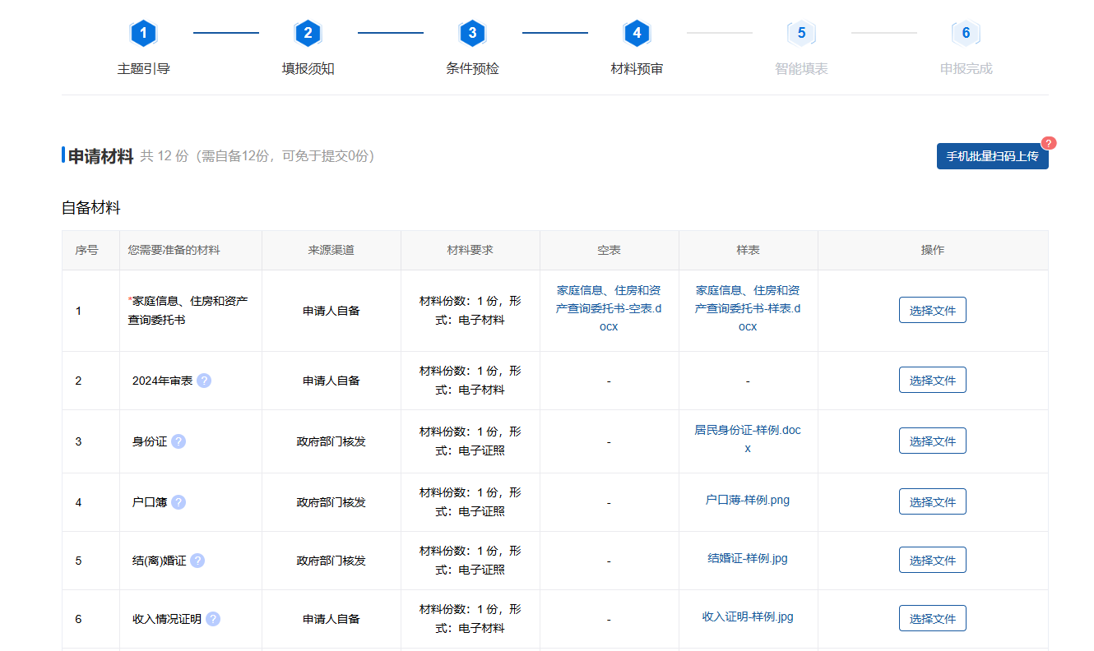
材料预审
8、通过条件预检后，点击“下一步”，就会进入到一件事的材料预审页面，上传材料。

Slide 12
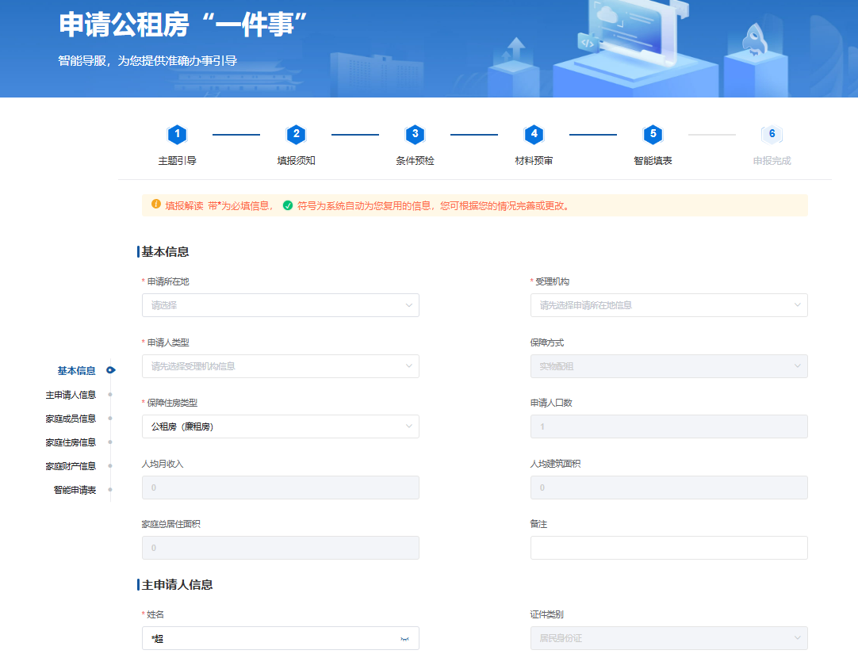
智能填表
9、上传材料后，点击“下一步”，就会进入到一件事的一表填报页面，用户根据自己的信息进行填报。

Slide 13
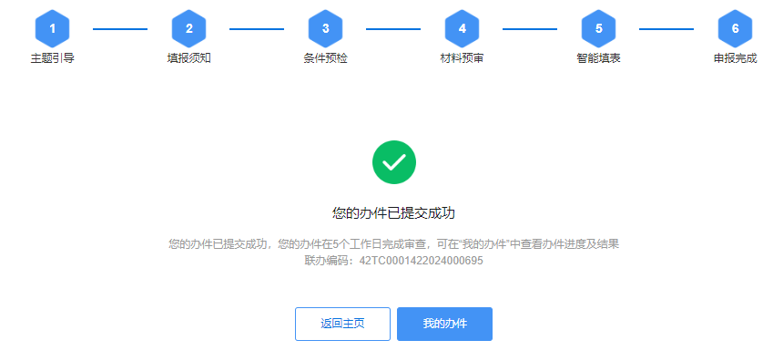
完成申报
10、完成材料上传、一表填报，成功提交。

Slide 14
查询办件进度

Slide 15
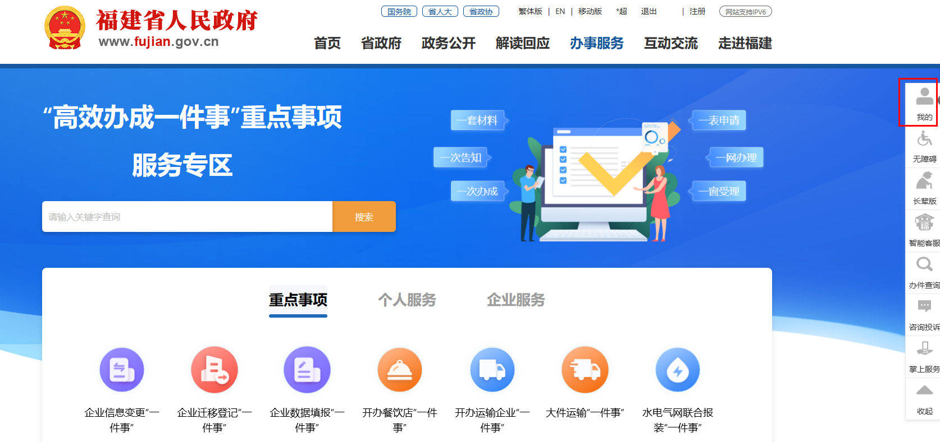
1、办理人员提交完成申请公租房“一件事”申报信息后，可通过个人用户中心查看办件进度情况。点击“高效办成一件事”重点事项服务专区右边栏目“我的”。

Slide 16
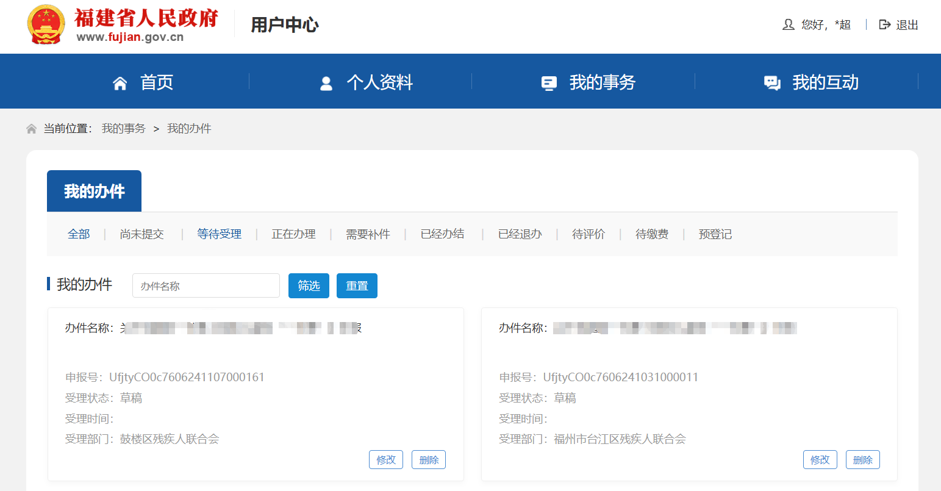
2进入个人用户中心中“我的办件”查看办件进度

Slide 17
谢谢！

